Slide 1
MORTAL KOMBAT 12
Авторы проекта:
Махмут Санжар и Макаров Артём

Slide 2
Цель проекта
Целью проекта является создание готовой игры для пользователей персональных компьютеров.
Библиотеки
В данном проекте мы использовали такие библиотеки, как:
Модуль pygame мы используем для того, чтобы написать код игры и мультимедиа приложения.
Модуль os нам нужен для работы с операционной системой. А модуль random нам нужен для того, чтобы генерировать случайных персонажей.

Slide 3
Структура и особенности приложения
Здесь мы объявляем класс Scorpion в котором инициализируем все образы и звуки данного персонажа для дальнейшего использования.
Также объявляем другой класс Sub_zero в котором инициализируем все образы и звуки данного персонажа для дальнейшего использования.
В данном случае мы объявляем функцию game_loop в которой будет проходить основной процесс игры, т.е. файтинг. В нём мы позволяем пользователям управлять своими персонажами и взаимодействовать друг с другом.

Slide 4
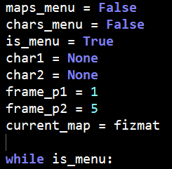
Здесь мы объявляем переменные для дальнейшего использования, а также запускаем цикл самого приложения. В данном цикле мы реализуем переходы между сценами(меню) приложения, выбор персонажей, выбор карт и прочее.
Для заключения хотим сказать, что процесс реализации проекта был очень занимательным и информативным. Во время создания этой игры мы проверяли наши знания в практике и повторили пройденный материал. Есть разные способы доработки нашего проекта, одними из которых являются создание новых персонажей, комбинаций, карт, добавление новых звуков, игра против компьютера(AI) и т.д.

Slide 5
